Slide 1
期中專題 1
新北市空氣品質淨化區
EEIT9405吳昕儒

Slide 2
目錄
01
02
03
主題說明
資料來源
SQL
04
05
程式片段
程式操作

Slide 3
1
主題說明

Slide 4
1
主題說明
因應全世界環保意識提升，本次專題以管理和查詢空氣品質資料方向行動
及時掌握空氣品質資訊對於環境監控和公共健康至關重要
建立一個空氣品質資料管理系統。這個系統可以用來查詢、更新、刪除和新增空氣品質資料，同時支援資料的匯出功能。

Slide 5
2
資料來源

Slide 6
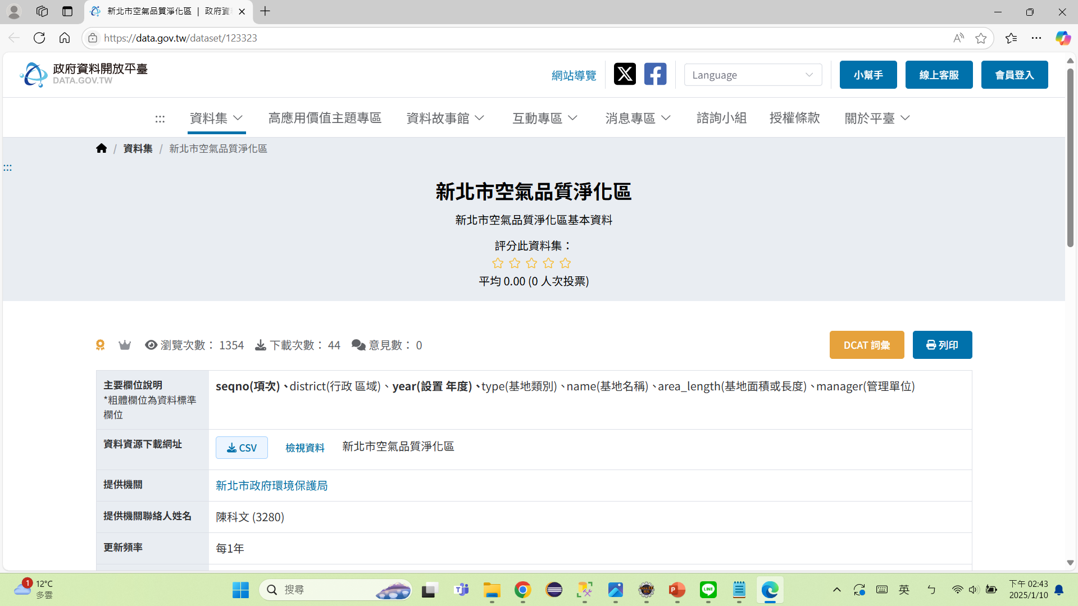
2
資料來源
https://data.gov.tw/dataset/123323

Slide 7
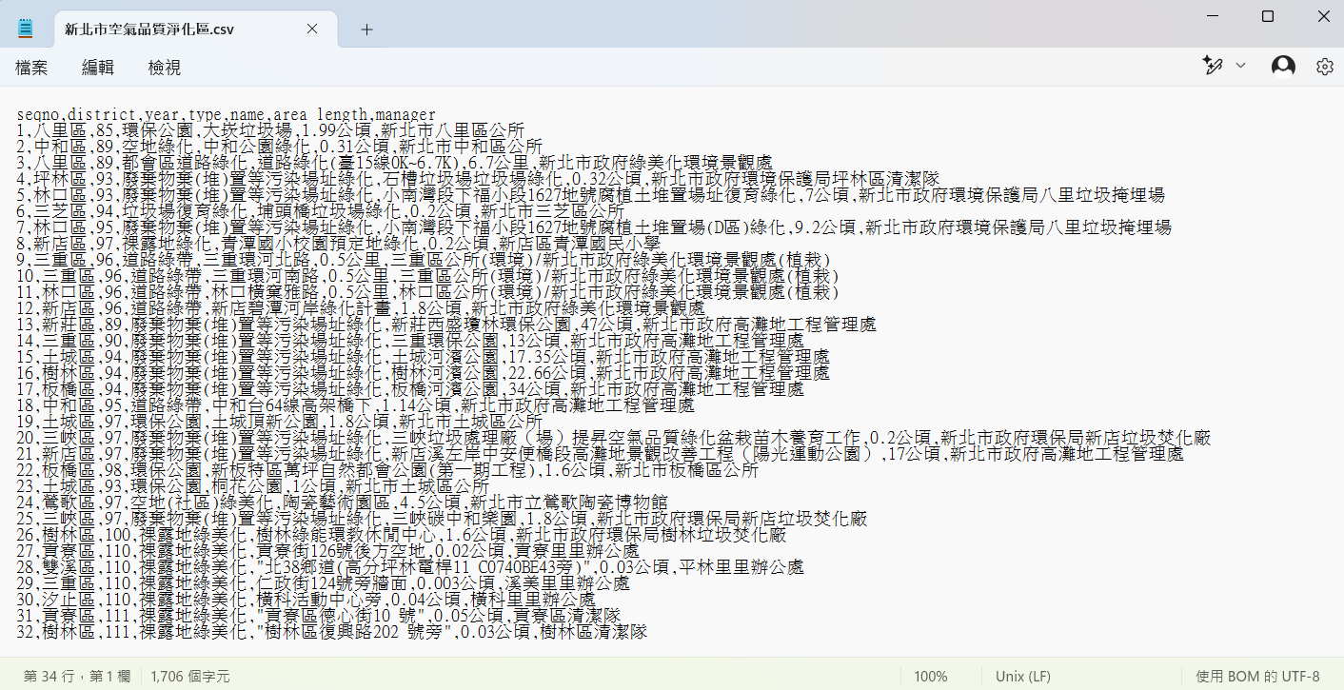
2
資料來源

Slide 8
3
SQL

Slide 9
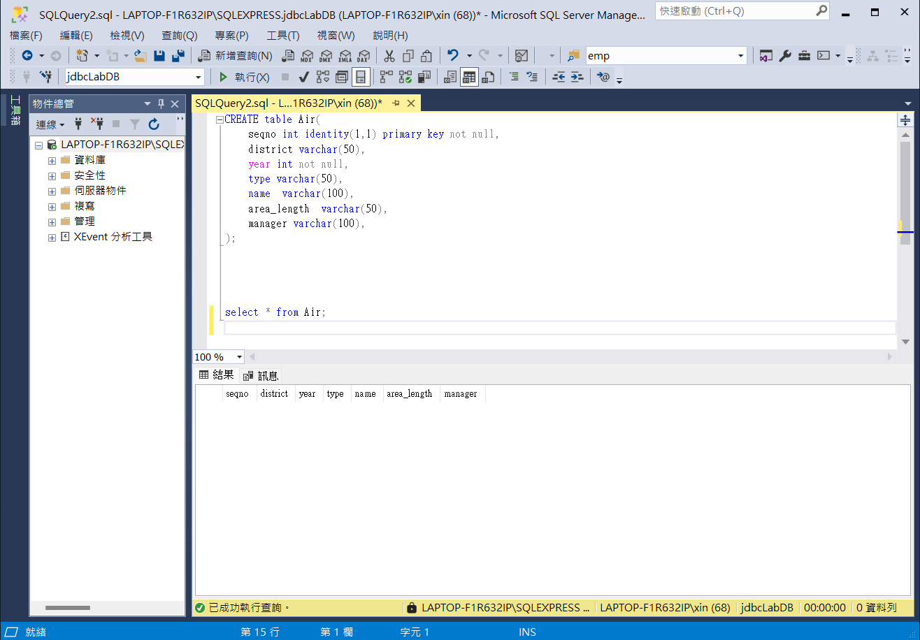
3
Part 01
SQL

Slide 10
4
程式片段

Slide 11
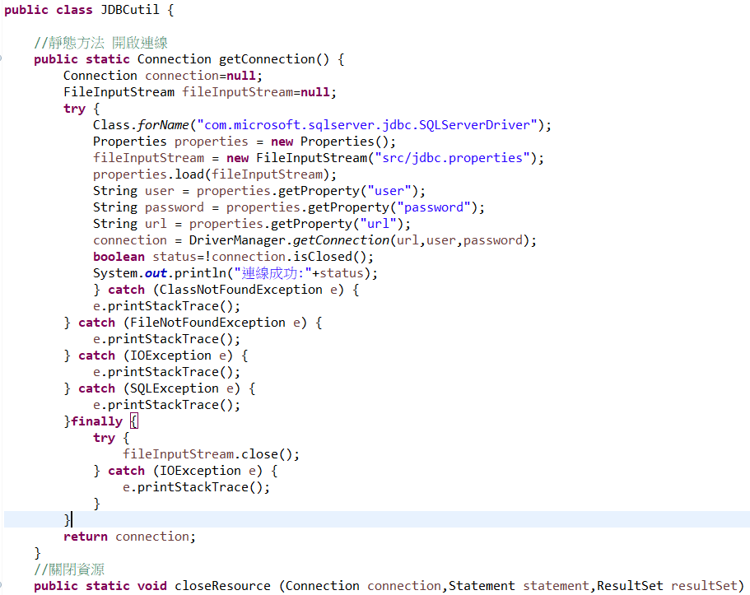
4
Part 01
程式片段
一、JDBC
載入 JDBC 驅動程式

Slide 12
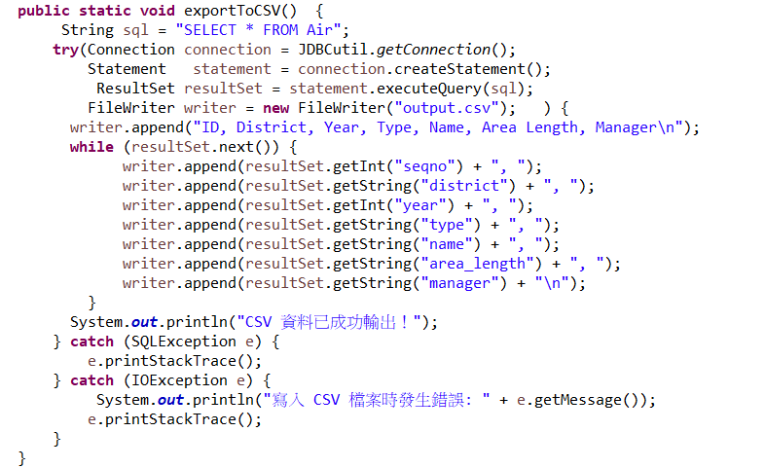
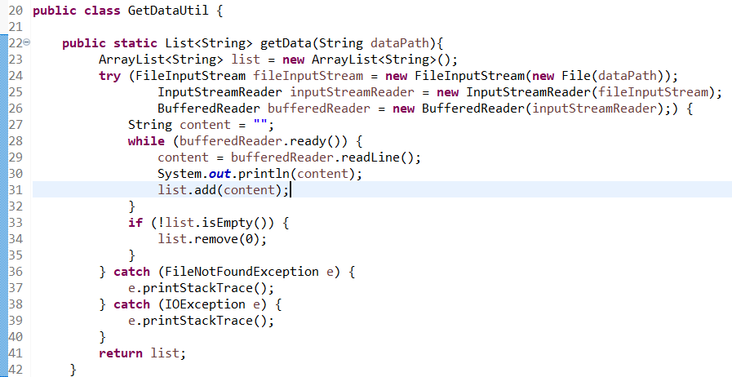
4
Part 01
程式片段
二、I/O CSV

Slide 13
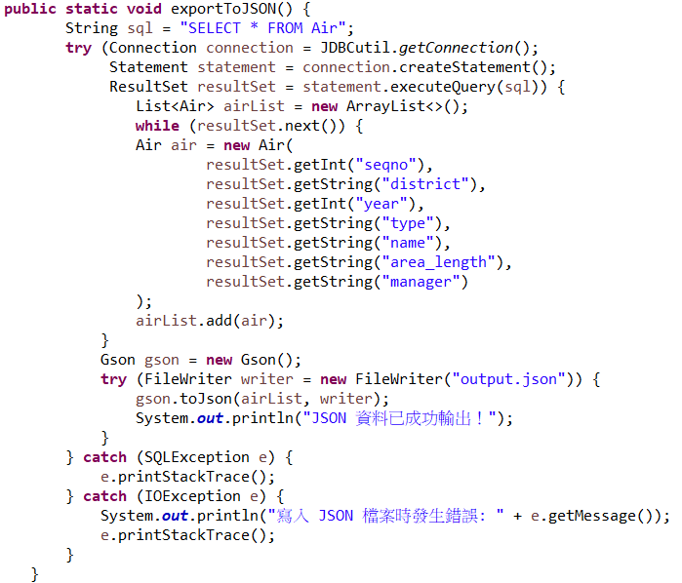
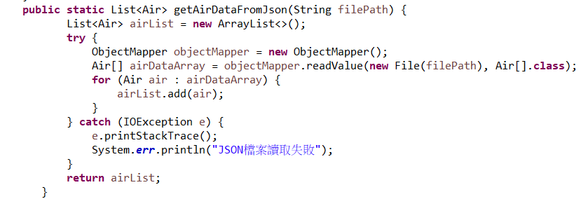
4
Part 01
程式片段
二、I/O JSON

Slide 14
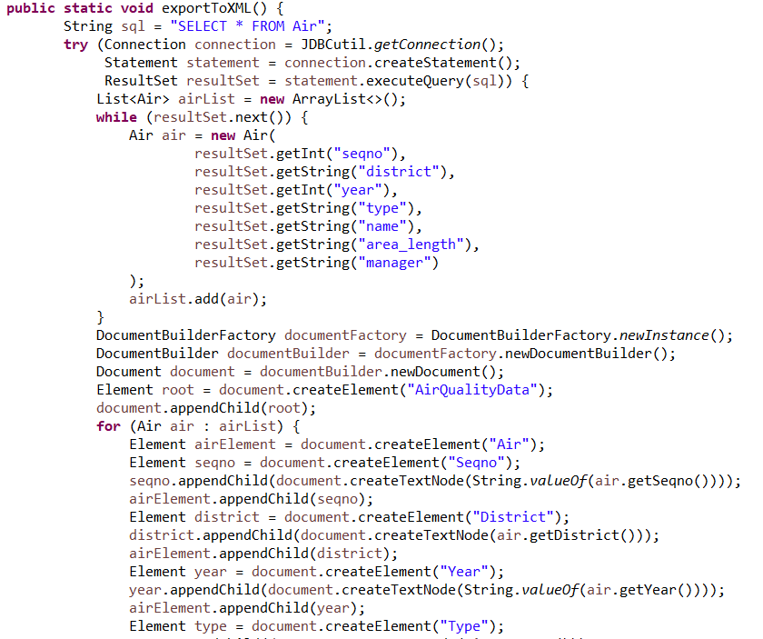
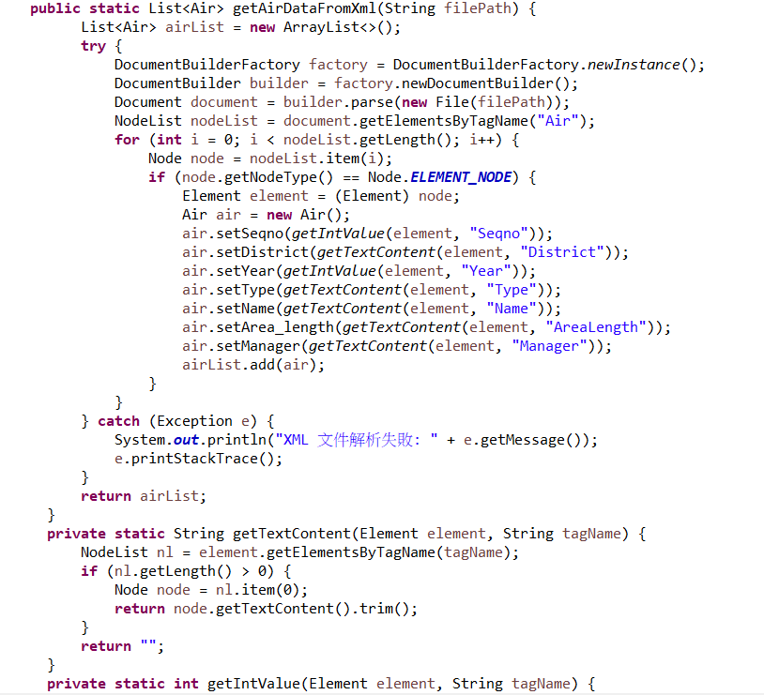
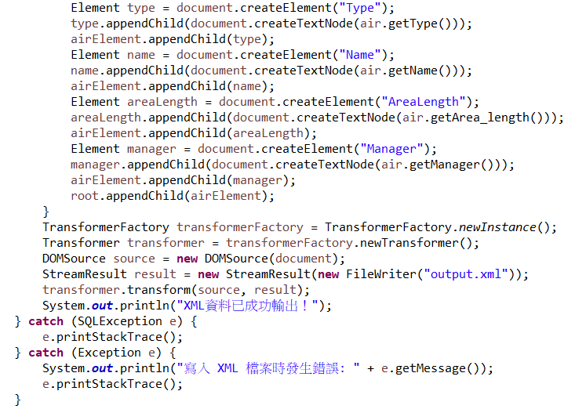
4
Part 01
程式片段
二、I/O XML

Slide 15
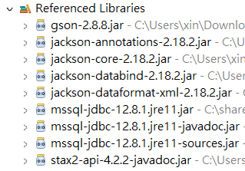
4
Part 01
程式片段
三、所使用到的JAR
JAVA轉JSON格式
提供jackson使用註解(控制對象如何序列化、反序列化)
提供jackson核心功能
將JAVA對象與JSON之間數據綁定
其它格式的擴展庫(EX:XML)
是何處理大規模的XML文檔

Slide 16
4
Part 01
程式片段
四、DAO-查詢資料
findAirById(int id)：根據 ID 查找特定的 Air 資料。
findAllAir()：查詢所有 Air 資料。
readAir(Integer id)：查詢單筆資料並打印其資訊，這是一個簡單的查詢方法，將結果打印在控制台。
findAirByUniqueIdentifier(Air air)：根據 district 和 name 查詢唯一的空氣品質資料。
findAirByType(String type)：根據 type 查詢所有符合條件的資料。
findAirByDistrict(String district)：根據 district 查詢所有符合條件的資料。

Slide 17
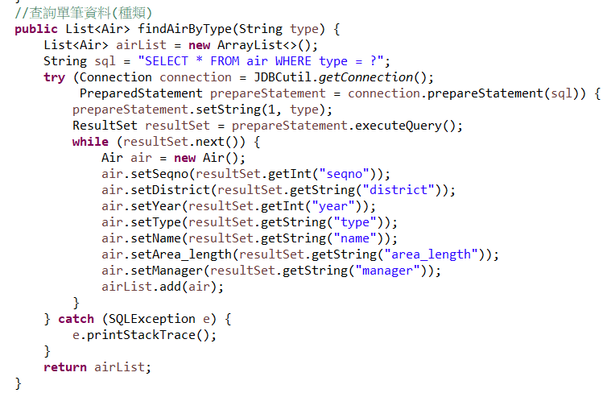
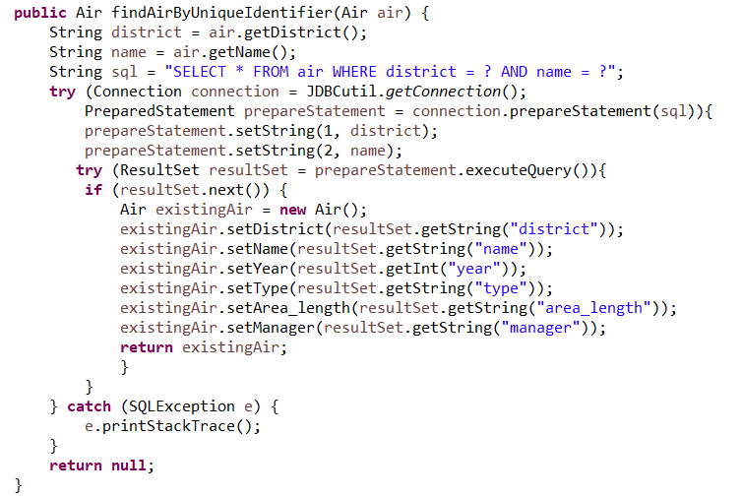
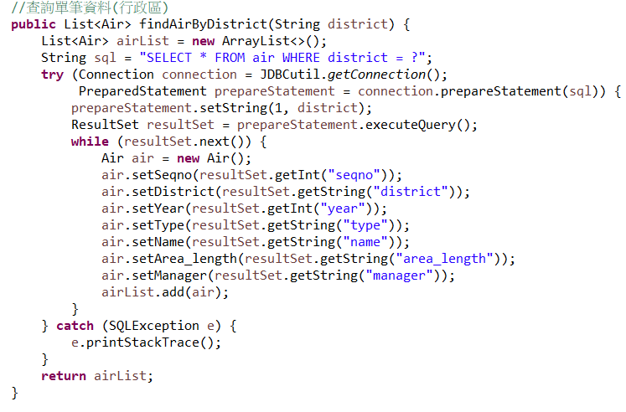
一、JDBC

Slide 18
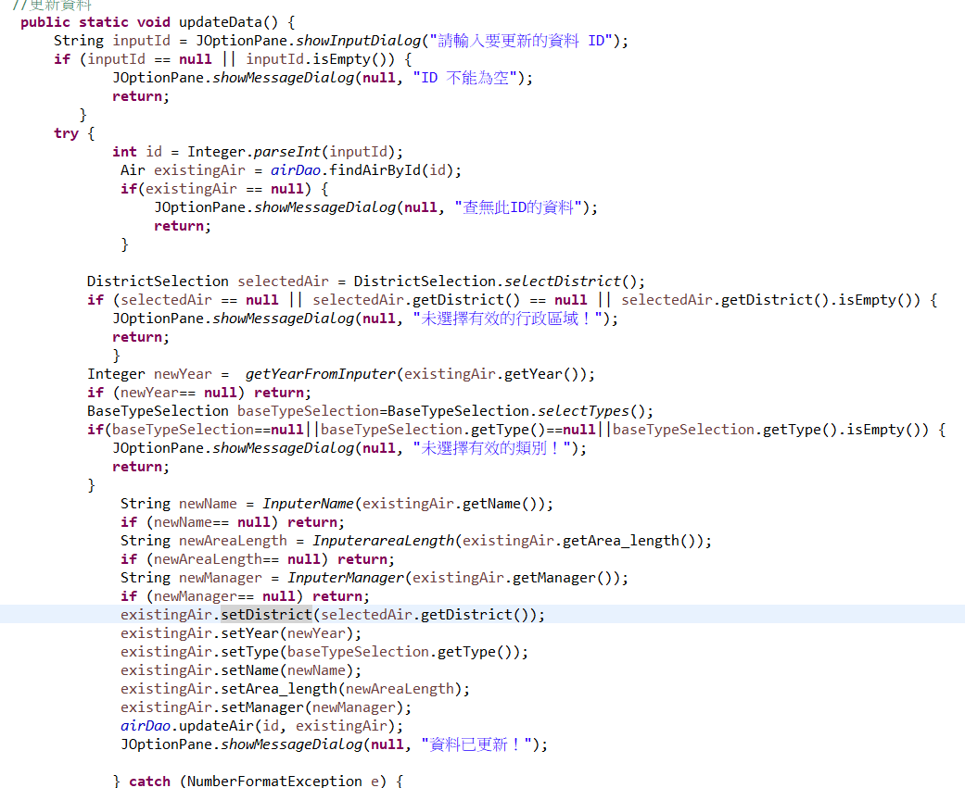
4
Part 01
程式片段
五、DAO-更新資料
existingAir 是程式中的一個 Air 物件，代表資料庫中查詢到的某一條空氣品質資料。
然後將更新後的資料保存回資料庫。

Slide 19
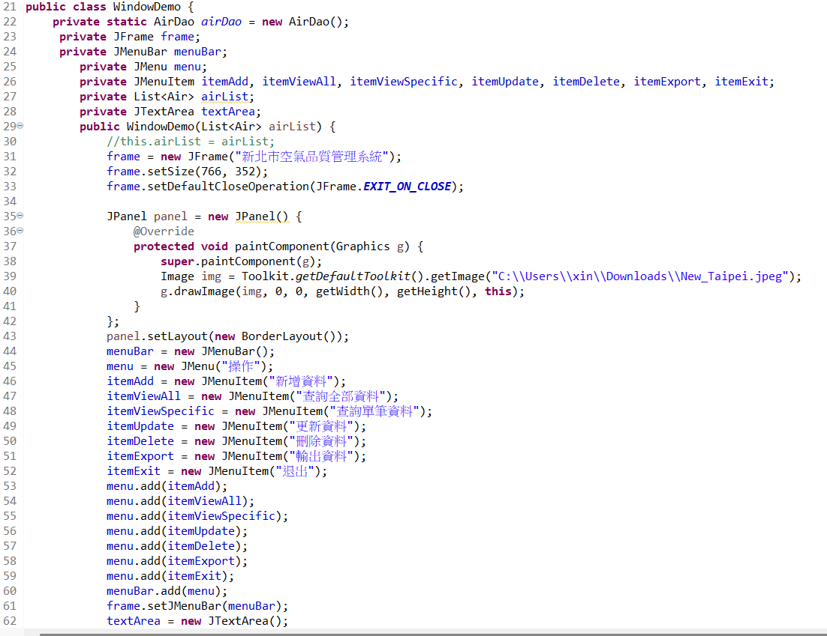
4
Part 01
程式片段
六、GUI
設計操作功能:新增、查詢、更新、刪除資料，以及匯出資料等。並使用 JMenu 來管理選單，讓使用者可以透過界面進行交互。

Slide 20
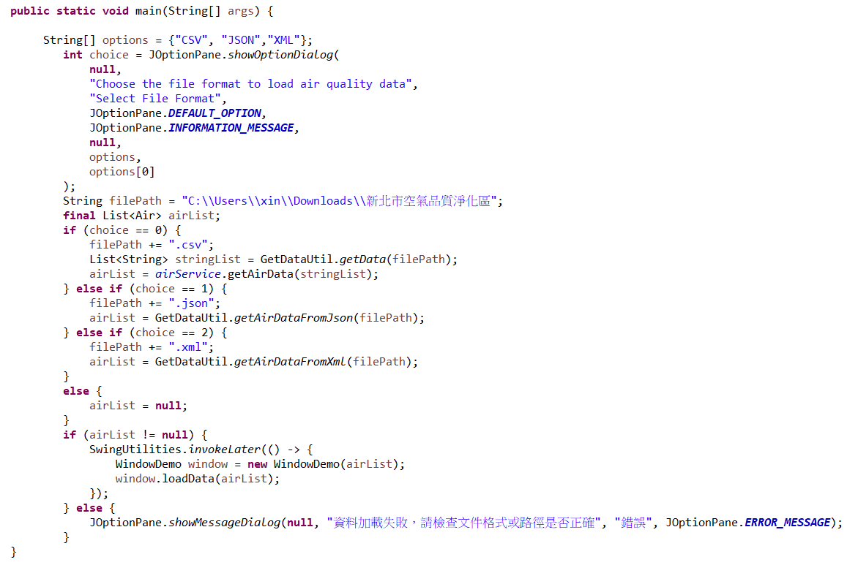
4
Part 01
程式片段
七、main
提示用戶選擇預想輸入的文件格式
文件格式資料載入
啟動GUI

Slide 21
5
程式操作

Slide 22
感謝觀看
THANKS FOR WATCH

